Slide 1
Lớp Chim
Chủ đề

Slide 2
Thông tin cơ bản
Chim (danh pháp khoa học: Aves) là tập hợp các loài động vật có xương sống, máu nóng, đi đứng bằng hai chân, có mỏ, đẻ trứng, có cánh, có lông vũ và biết bay (phần lớn). Hiện nay lớp chim được biết khoảng 9600 loài được xếp trong 27 bộ
Các loài chim hiện đại mang các đặc điểm tiêu biểu như: có lông vũ, có mỏ và không răng, đẻ trứng có vỏ cứng bằng đá vôi, chỉ số trao đổi chất cao, tim có bốn ngăn, cùng với một bộ xương nhẹ, xốp nhưng chắc. Tất cả các loài chim đều có chi trước đã biển đổi thành cánh và hầu hết có thể bay.

Slide 3
Nội dung chính
01
Chim bồ câu
02
Các nhóm chim
Đặc điểm chung của lớp chim
03
04
Vai trò của lớp chim
05
Quan sát tập tính của chim

Slide 4
01
Chim bồ câu

Slide 5
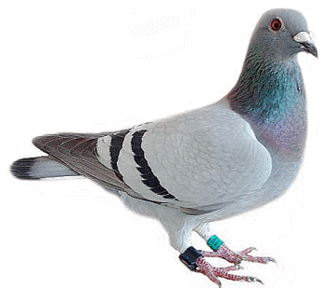
1. Đời sống của chim bồ câu
Bồ câu nhà có tổ tiên là bồ câu núi.
Sống ở trên cây, bay giỏi, tập tính làm tổ
Là động vật HẰNG NHIỆT
THỤ TINH TRONG, không có cơ quan giao phối
ĐẺ TRỨNG, TRỨNG CÓ VỎ ĐÁ VÔI, được ấp nở ra con nhờ thân nhiệt của chim bố, mẹ.

Slide 6
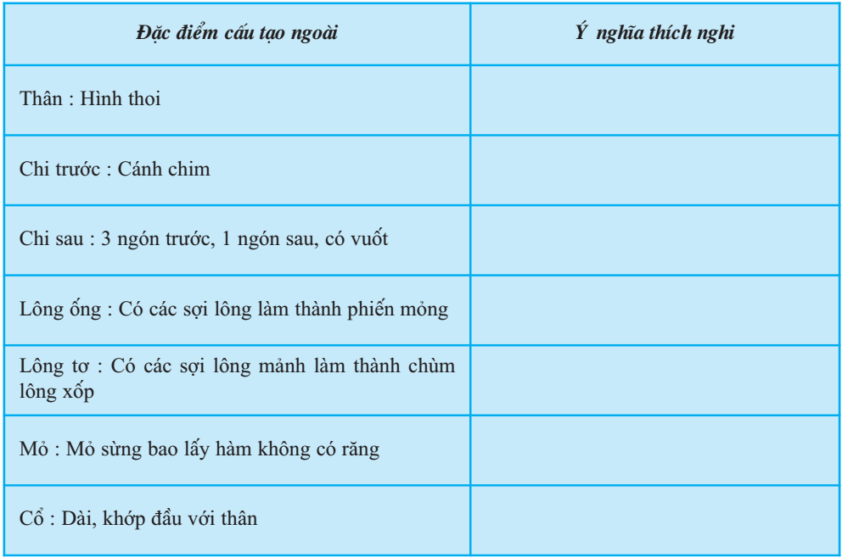
2. Cấu tạo ngoài
Cấu tạo ngoài của chim bồ câu

Slide 7
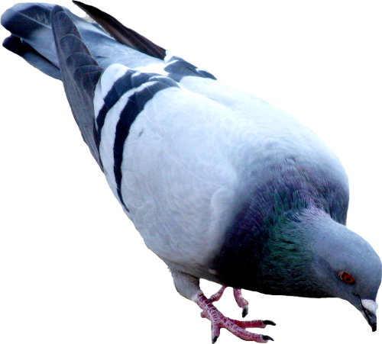
2. Cấu tạo ngoài
Thân hình thoi ➔ Làm giảm sức cản không khí khi bay

Slide 8
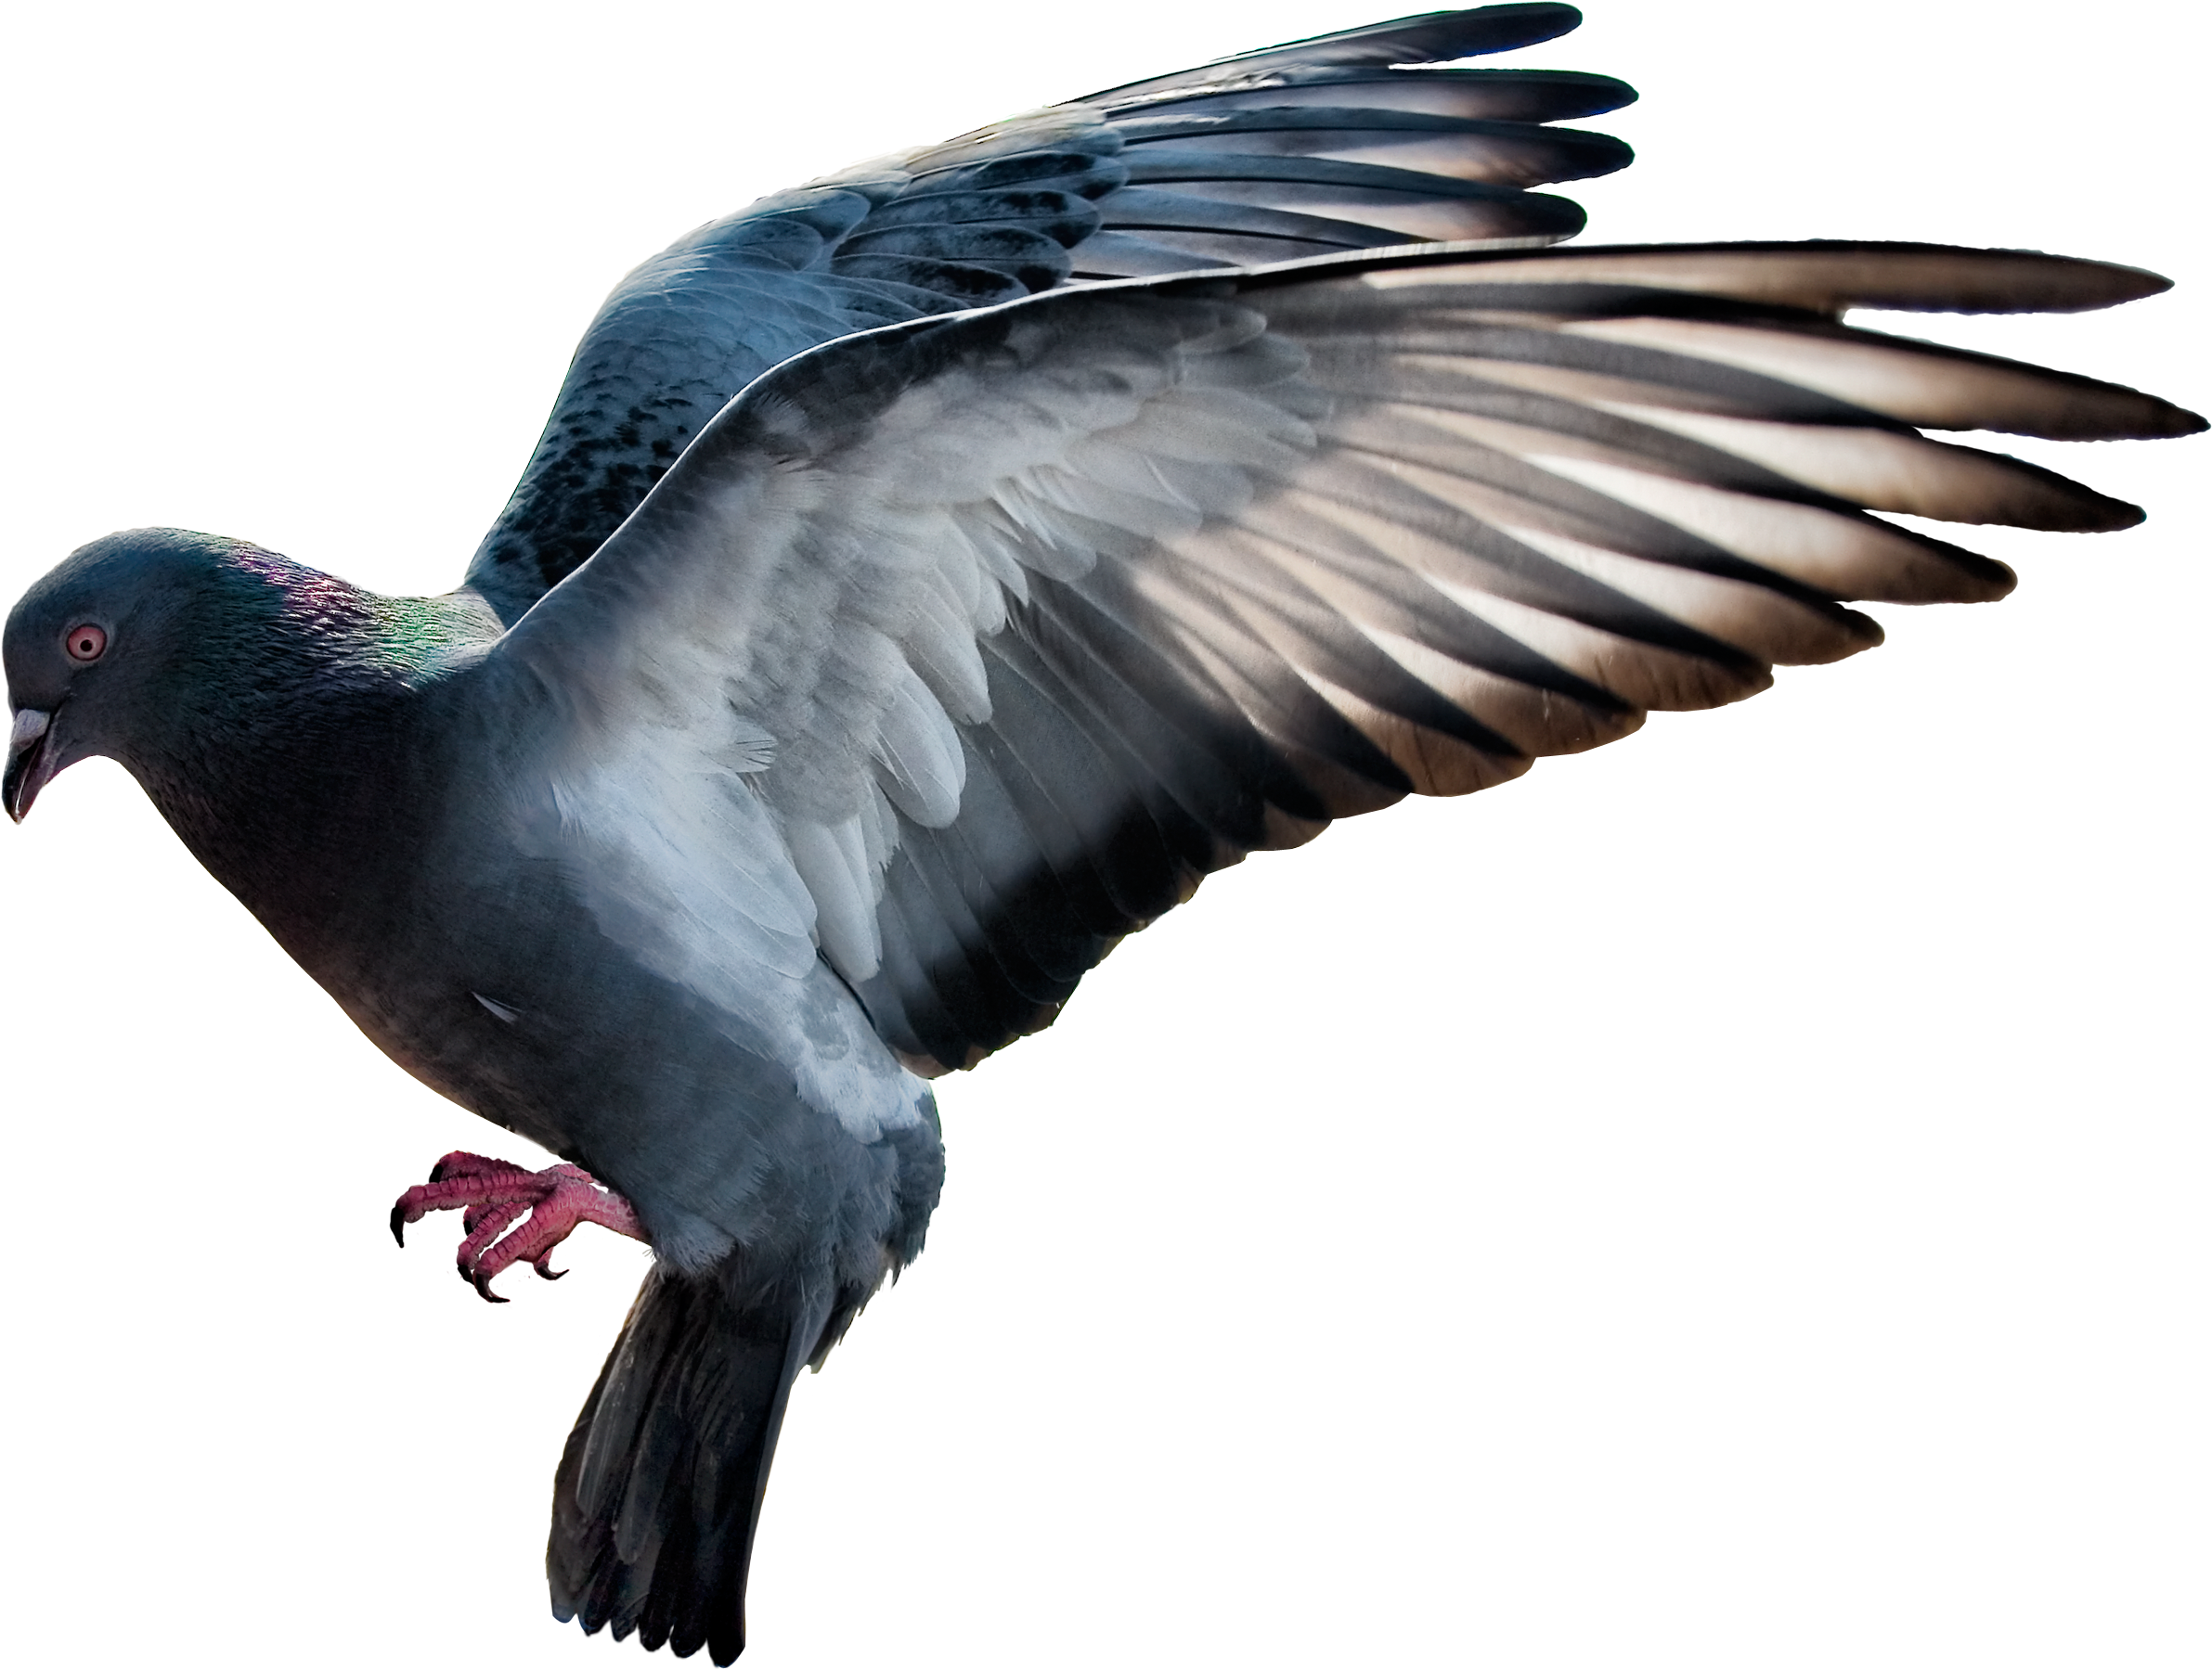
2. Cấu tạo ngoài
Chi trước: cánh chim➔ Quạt gió, cản không khí khi hạ cánh

Slide 9
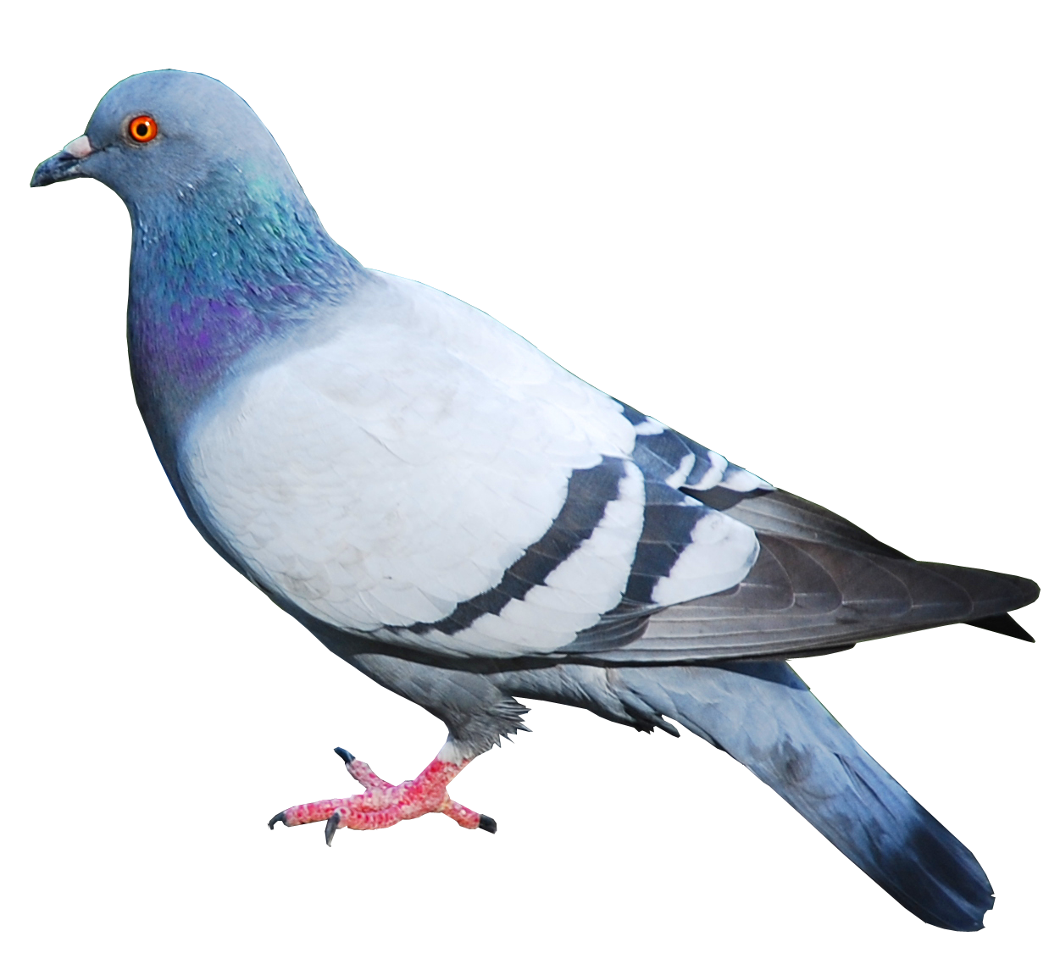
2. Cấu tạo ngoài
Chi sau có 3 ngón trước,1 ngón sau, có vuốt ➔ Giúp chim bám chặt vào cành cây và khi hạ cánh

Slide 10
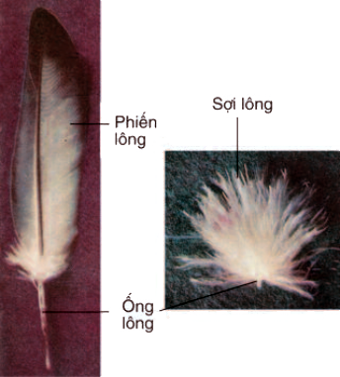
2. Cấu tạo ngoài
Lông ống: có các sợi lông làm thành phiến mỏng ➔ tạo nên một diện tích rộng.
Lông tơ có các sợi lông mảnh làm thành chùm lông xốp ➔Giữ nhiệt, làm cơ thể nhẹ

Slide 11
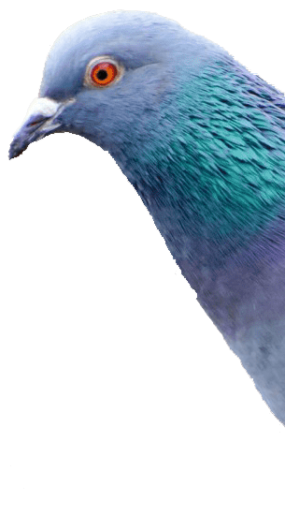
2. Cấu tạo ngoài
Mỏ sừng bao lấy hàm không có răng ➔ Làm đầu chim nhẹ

Slide 12
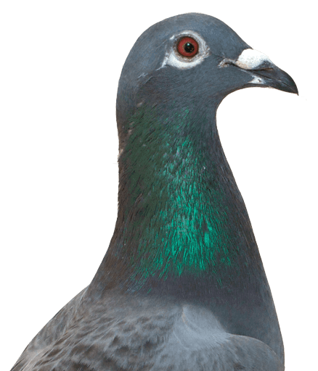
2. Cấu tạo ngoài
Cổ: dài, khớp đầu với thân ➔ Phát huy tác dụng của các giác quan, bắt mồi, rỉa lông

Slide 13
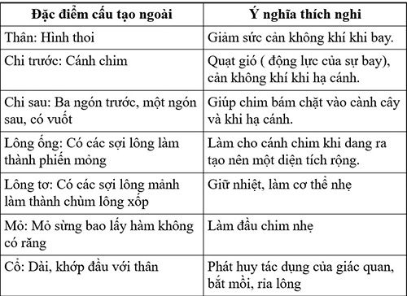
2. Cấu tạo ngoài
Đặc điểm cấu tạo ngoài của chim bồ câu

Slide 14
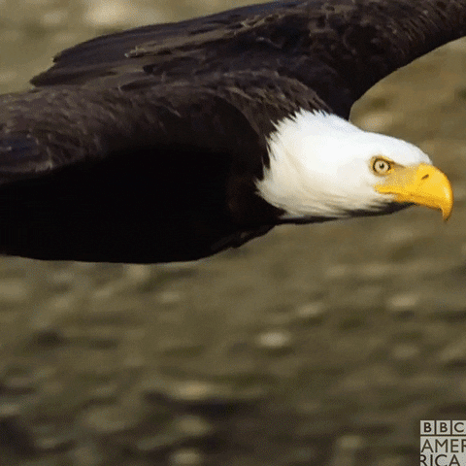
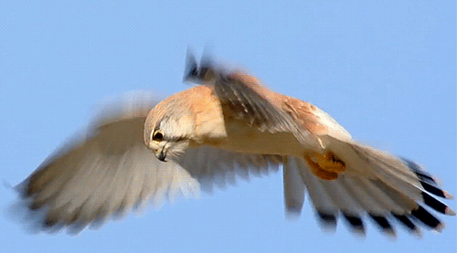
3. Di chuyển
Chim có 2 kiểu bay:
Kiểu bay vỗ cánh
Kiểu bay lượn

Slide 15

3. Di chuyển

Slide 16
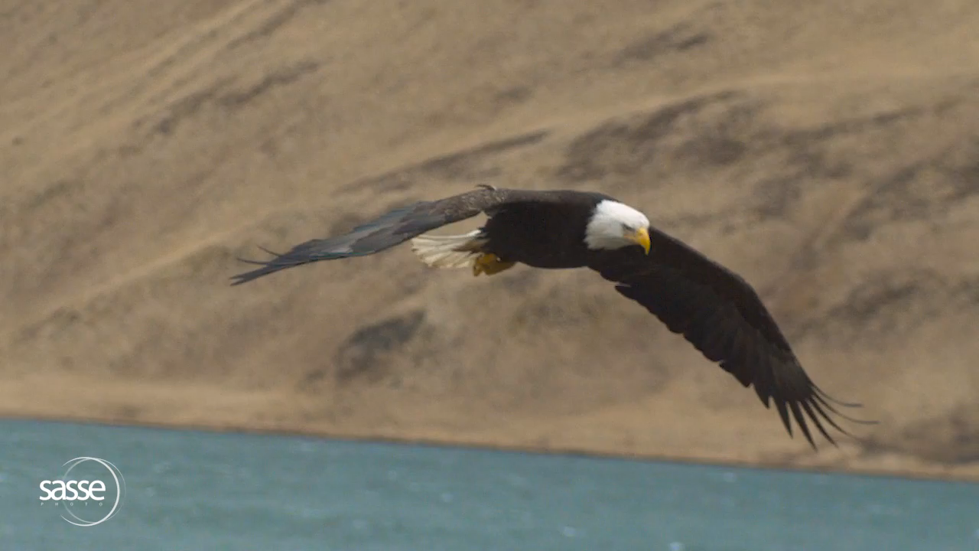
3. Di chuyển

Slide 17
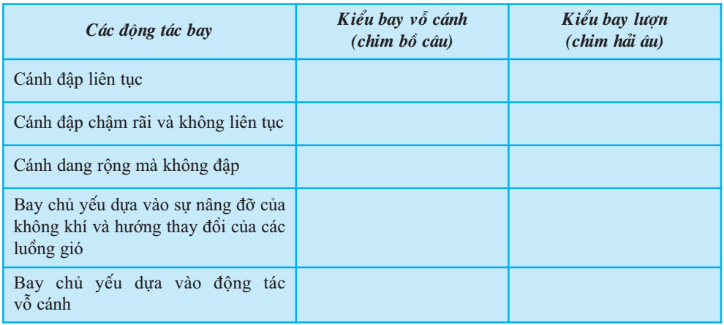
3. Di chuyển






Slide 18
Các loài chim
02

Slide 19


